Slide 1
BT CHƯƠNG 2_CẤP ĐỘ 3_DÒNG ĐIỆN
Câu 1
Cho động cơ không đồng bộ ba pha công suất định mức 175 HP, điện áp định mức Y/Δ - 380V/220V, tần số 50 Hz, 4 cực, hệ số công suất 0,87, hiệu suất 93 %. Nguồn điện xoay chiều ba pha điện áp dây 380V, cho 1HP = 746 W. Hãy tính dòng điện định mức của động cơ ?

Slide 2
Câu 2
Cho động cơ không đồng bộ ba pha công suất định mức 250 HP, điện áp định mức Y/Δ - 380V/220V, tần số f = 50 Hz, 4 cực, hệ số công suất 0,87, hiệu suất 94 %. Nguồn điện xoay chiều ba pha điện áp dây 220V, cho 1HP = 746 W. Hãy tính dòng điện định mức của động cơ ?

Slide 3
Câu 3
Cho động cơ không đồng bộ ba pha công suất định mức 136 HP, điện áp định mức Y/Δ - 440V/254V, tần số 60 Hz, 6 cực, hệ số công suất 0,87, hiệu suất 92 %. Nguồn điện xoay chiều ba pha điện áp dây 440V, cho 1 HP = 746 W. Hãy tính dòng điện định mức của động cơ ?

Slide 4
Câu 5
Cho động cơ không đồng bộ ba pha công suất định mức 180 HP, điện áp định mức Y/Δ - 500V/288V, tần số 60 Hz, 6 cực, hệ số công suất 0,87, hiệu suất 94%. Nguồn điện xoay chiều ba pha điện áp dây 500 V, cho 1 HP = 746 W. Hãy tính dòng điện định mức của động cơ ?

Slide 5
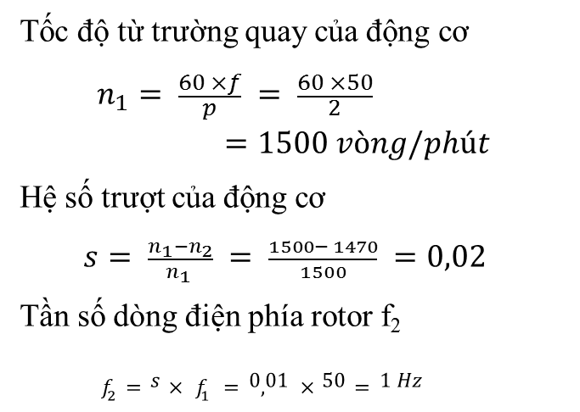
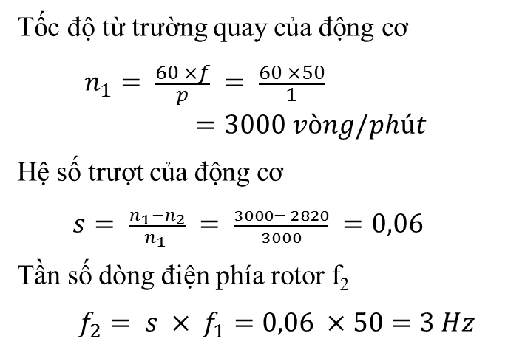
BT CHƯƠNG 2_CẤP ĐỘ 3_DÒNG ĐIỆN
Câu 1
Bảng lý lịch động cơ không đồng bộ ba pha có thông số sau: 2 cực; tốc độ định mức 2820 vòng/phút; tần số f = 50 Hz. Hãy tính tần số phía rotor f₂ khi động cơ mang tải định mức?
Tốc độ từ trường quay của động cơ
$$n_{1}= \frac{60 ×f}{p} = \frac{60 ×50}{1}=3000 vòng/phút$$
Hệ số trượt của động cơ
$s= \frac{n_{1}−n_{2}}{n_{1} } = \frac{3000− 2820}{3000} =0,06$
Tần số dòng điện phía rotor f₂
$f_{2}= s × f_{1}=0,06 ×50=3 Hz$
Câu 2
Bảng lý lịch động cơ không đồng bộ ba pha có thông số sau: 4 cực; tốc độ định mức 1470 vòng/phút; tần số f = 50 Hz. Hãy tính tần số phía rotor f₂ khi động cơ mang tải định mức?
Tốc độ từ trường quay của động cơ
$$n_{1}= \frac{60 ×f}{p} = \frac{60 ×50}{2}=1500 vòng/phút$$
Hệ số trượt của động cơ
$s= \frac{n_{1}−n_{2}}{n_{1} } = \frac{1500− 1470}{1500} =0,02$
Tần số dòng điện phía rotor f₂
$$f_{2}=s× f_{1} =0,01 ×50=1 Hz$$

Slide 6
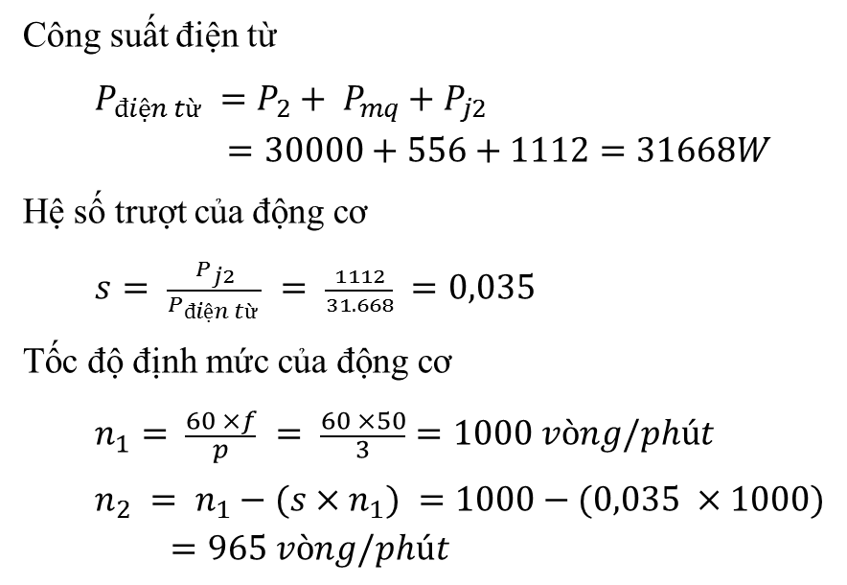
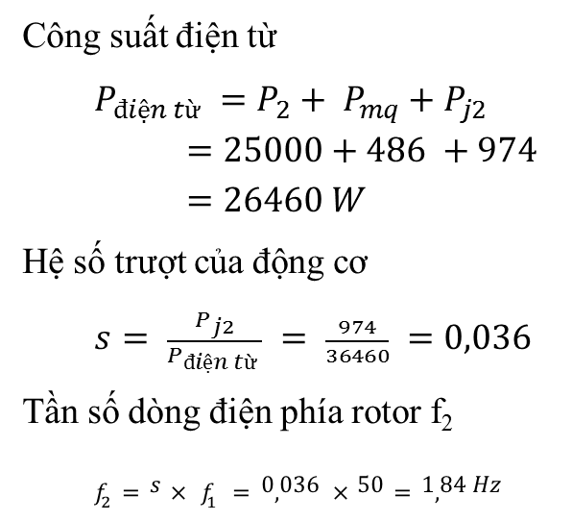
Câu 6
Cho động cơ không đồng bộ ba pha công suất định mức 25 kW, điện áp định mức Y/Δ - 380V/220V, tần số 50 Hz, 4 cực, tổn hao đồng rotor 974 W, tổn hao ma sát cơ quạt gió 486 W. Hãy tính tần số phía rotor f₂ khi động cơ mang tải định mức?
Công suất điện từ
$$P_{điện từ} =P_{2}+ P_{mq}+P_{j2} =25000+486 +974=26460 W$$
Hệ số trượt của động cơ
$s= \frac{P_{j2}}{P_{điện từ} } = \frac{974}{36460} =0,036$
Tần số dòng điện phía rotor f₂
$$f_{2}=s× f_{1} =0,036 ×50=1,84 Hz$$
Câu 7
Cho động cơ không đồng bộ ba pha công suất định mức 30 kW, điện áp định mức Y/Δ - 380V/220V, tần số f = 50 Hz, 6 cực, tổn hao đồng rotor 1112 W, tổn hao ma sát cơ quạt gió 556 W. Hãy tính tốc độ định mức của động cơ ở tải định mức?
Công suất điện từ
$$P_{điện từ} =P_{2}+ P_{mq}+P_{j2} =30000+556+1112=31668W$$
Hệ số trượt của động cơ
$s= \frac{P_{j2}}{P_{điện từ} } = \frac{1112}{31.668} =0,035$
Tốc độ định mức của động cơ
$$n_{1}= \frac{60 ×f}{p} = \frac{60 ×50}{3}=1000 vòng/phút$$
$$n_{2} = n_{1}−(s{×n}_{1}) =1000−(0,035 ×1000)=965 vòng/phút$$

Slide 7
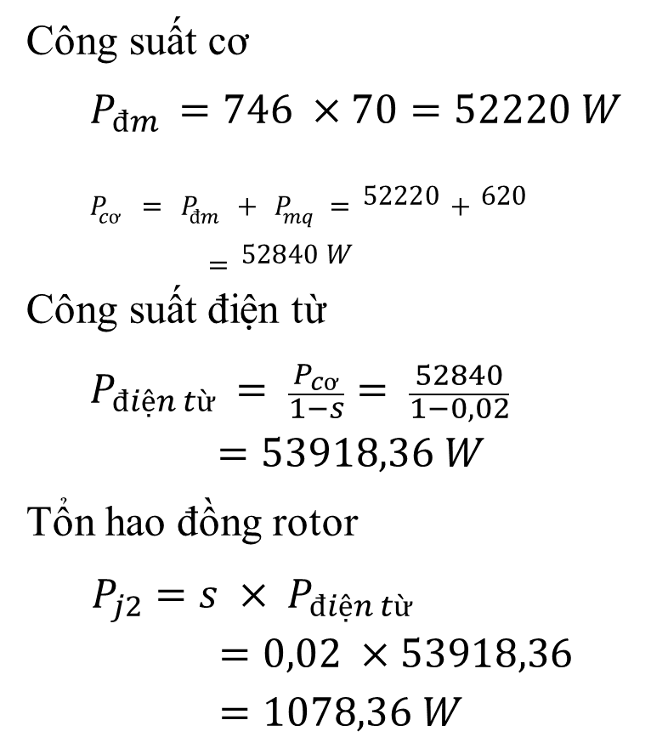
BT CHƯƠNG 2_CẤP ĐỘ 3_TỔN HAO_HIỆU SUẤT
Câu 1
Cho động cơ không đồng bộ ba pha công suất định mức 70 HP, điện áp định mức Y/Δ-380V/ 220V, tần số 50 Hz, 4 cực, cho hệ số trượt s = 0,02, tổn hao ma sát cơ quạt gió 620 W, cho 1 HP = 746 W. Hãy tính tổn đồng rotor của động cơ
Công suất cơ
$$P_{đm }=746 ×70=52220 W$$
$$P_{cơ} = P_{đm }+ P_{mq}=52220+620=52840 W$$
Công suất điện từ
$$P_{điện từ }= \frac{P_{cơ}}{1−s}= \frac{52840}{1−0,02}=53918,36 W$$
Tổn hao đồng rotor
$$P_{j2}=s × P_{điện từ }=0,02 ×53918,36=1078,36 W$$

Slide 8
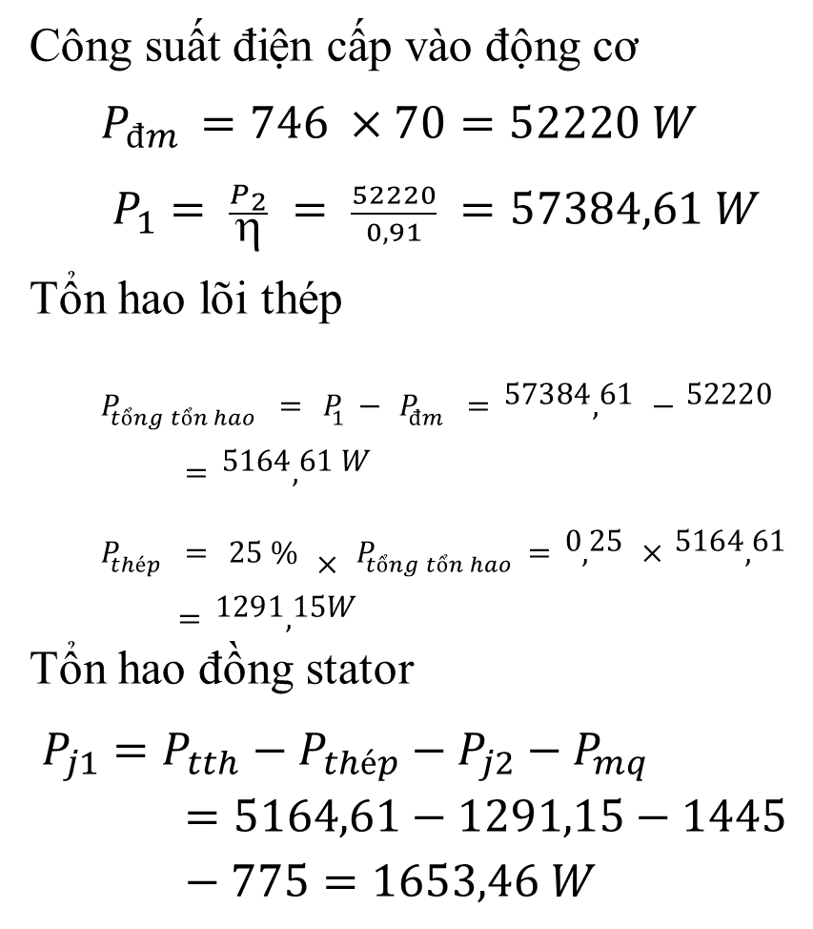
Câu 2
Cho động cơ không đồng bộ ba pha công suất định mức 70 HP, điện áp định mức Y/Δ-380V/ 220V, tần số 50 Hz, 4 cực, hiệu suất η_{đm} = 91 %, tổn hao ma sát cơ quạt gió 775 W, tổn hao đồng rotor 1445 W, tổn hao lõi thép chiếm 25% tổng tổn hao động cơ, cho 1 HP = 746 W. Hãy tính tổn đồng stator của động cơ
Công suất điện cấp vào động cơ
$$P_{đm }=746 ×70=52220 W$$
$P_{1}= \frac{P_{2}}{η} = \frac{52220}{0,91} =57384,61 W$
Tổn hao lõi thép
$$P_{tổng tổn hao} = P_{1}− P_{đm} =57384,61 −52220=5164,61 W$$
$$P_{thép} = {25 \% × P}_{tổng tổn hao}=0,25 ×5164,61=1291,15W$$
Tổn hao đồng stator
$$P_{j1}=P_{tth}−P_{thép}−P_{j2}−P_{mq}=5164,61−1291,15−1445−775=1653,46 W$$

Slide 9
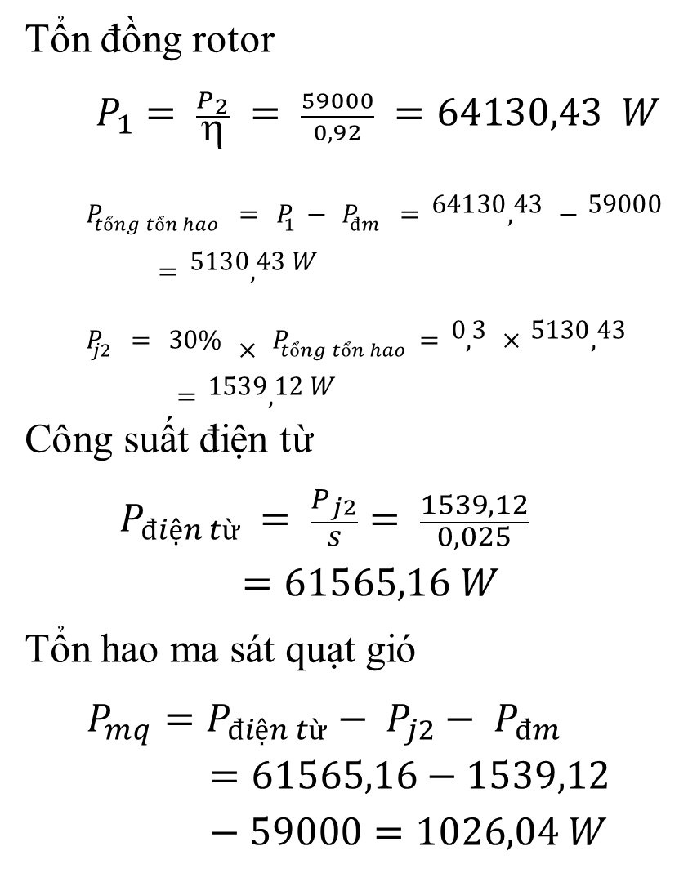
Câu 3
Cho động cơ không đồng bộ ba pha công suất định mức 59 kW, điện áp định mức Y/Δ-380V/ 220V, tần số 50 Hz, 6 cực, cho hệ số trượt s = 0,025, hiệu suất 92 %, tổn hao đồng rotor chiếm 30% tổng tổn hao động cơ. Hãy tính tổn hao ma sát cơ quạt gió ?
Tổn đồng rotor
$P_{1}= \frac{P_{2}}{η} = \frac{59000}{0,92} =64130,43 W$
$$P_{tổng tổn hao} = P_{1}− P_{đm} =64130,43 −59000=5130,43 W$$
$$P_{j2} = {30\% × P}_{tổng tổn hao}=0,3 ×5130,43=1539,12 W$$
Công suất điện từ
$$P_{điện từ }= \frac{P_{j2}}{s}= \frac{1539,12}{0,025}=61565,16 W$$
Tổn hao ma sát quạt gió
$$P_{mq}=P_{điện từ}− P_{j2}− P_{đm}=61565,16−1539,12−59000=1026,04 W$$

Slide 10
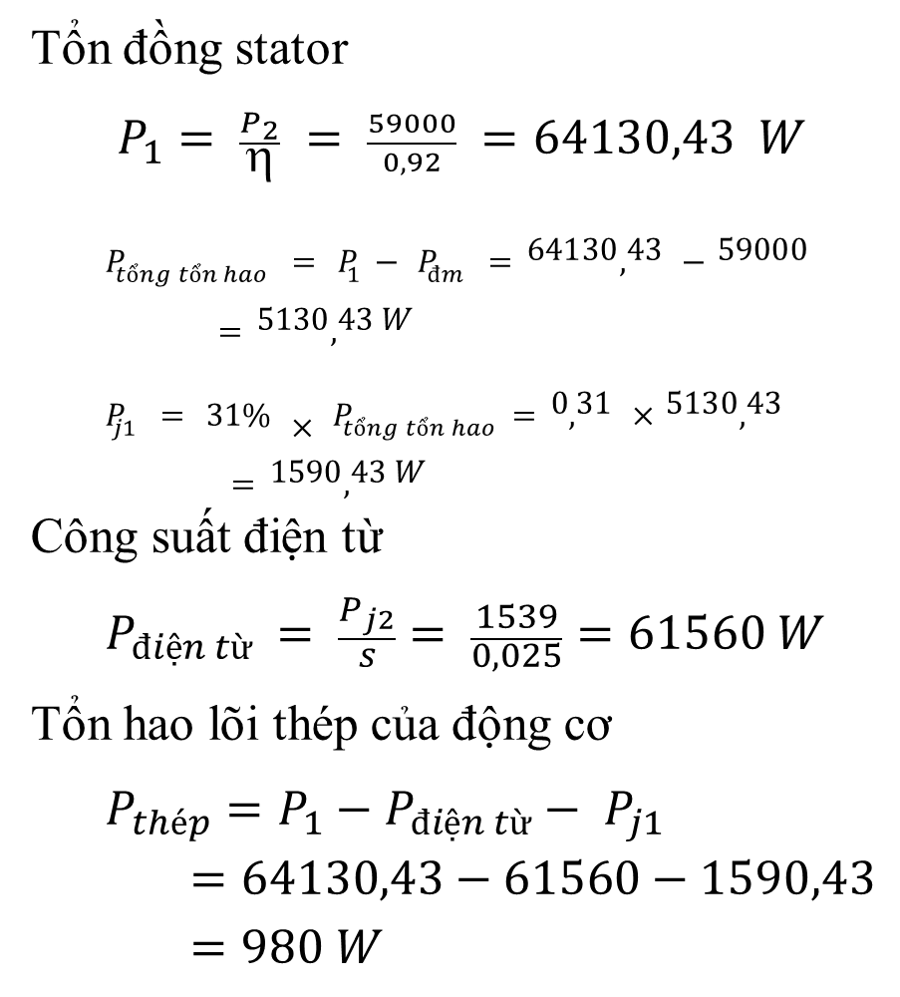
Câu 4
Cho động cơ không đồng bộ ba pha công suất định mức 59 kW, điện áp định mức Y/Δ-380V/ 220V, tần số 50 Hz, 6 cực, hệ số trượt s = 0,025, hiệu suất η_{đm} = 92 %, tổn hao đồng rotor 1539 W, tổn hao đồng stator chiếm 31% tổng tổn hao động cơ. Hãy tính tổn hao lõi thép của động cơ?
Tổn đồng stator
$P_{1}= \frac{P_{2}}{η} = \frac{59000}{0,92} =64130,43 W$
$$P_{tổng tổn hao} = P_{1}− P_{đm} =64130,43 −59000=5130,43 W$$
$$P_{j1} = {31\% × P}_{tổng tổn hao}=0,31 ×5130,43=1590,43 W$$
Công suất điện từ
$$P_{điện từ }= \frac{P_{j2}}{s}= \frac{1539}{0,025}=61560 W$$
Tổn hao lõi thép của động cơ
$$P_{thép}={P_{1}−P}_{điện từ}− P_{j1}=64130,43−61560−1590,43=980 W$$

Slide 11
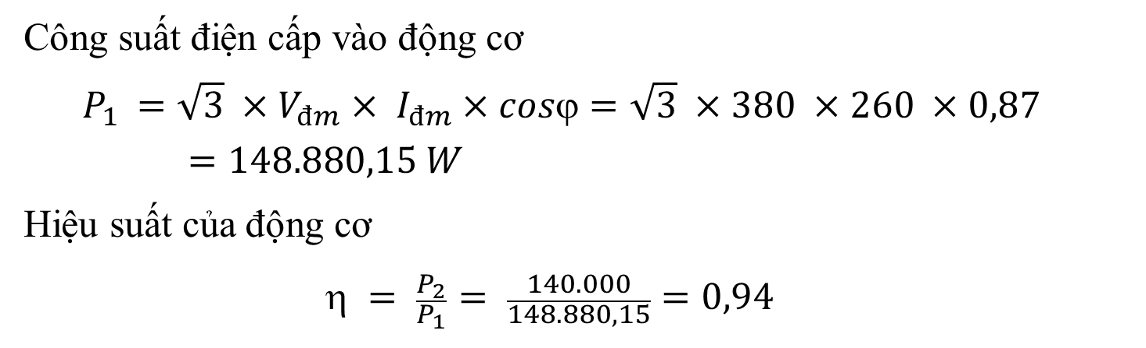
Câu 5
Động cơ không đồng bộ ba pha dùng để kéo hệ thống cán thép đang hoạt động với tải định mức, dùng thiết bị điện đo được các thông số sau: dòng điện 260 A, điện áp dây 380 V, hệ số cosϕ = 0,87. Trên nhãn động cơ có ghi công suất 140 kW. Hãy tính hiệu suất của động cơ ?
Công suất điện cấp vào động cơ
$$P_{1 }=\sqrt{3} ×V_{đm}× I_{đm}×cosϕ=\sqrt{3} ×380 ×260 ×0,87=148.880,15 W$$
Hiệu suất của động cơ
$$ = \frac{P_{2}}{P_{1}}= \frac{140.000}{148.880,15}=0,94$$

Slide 12
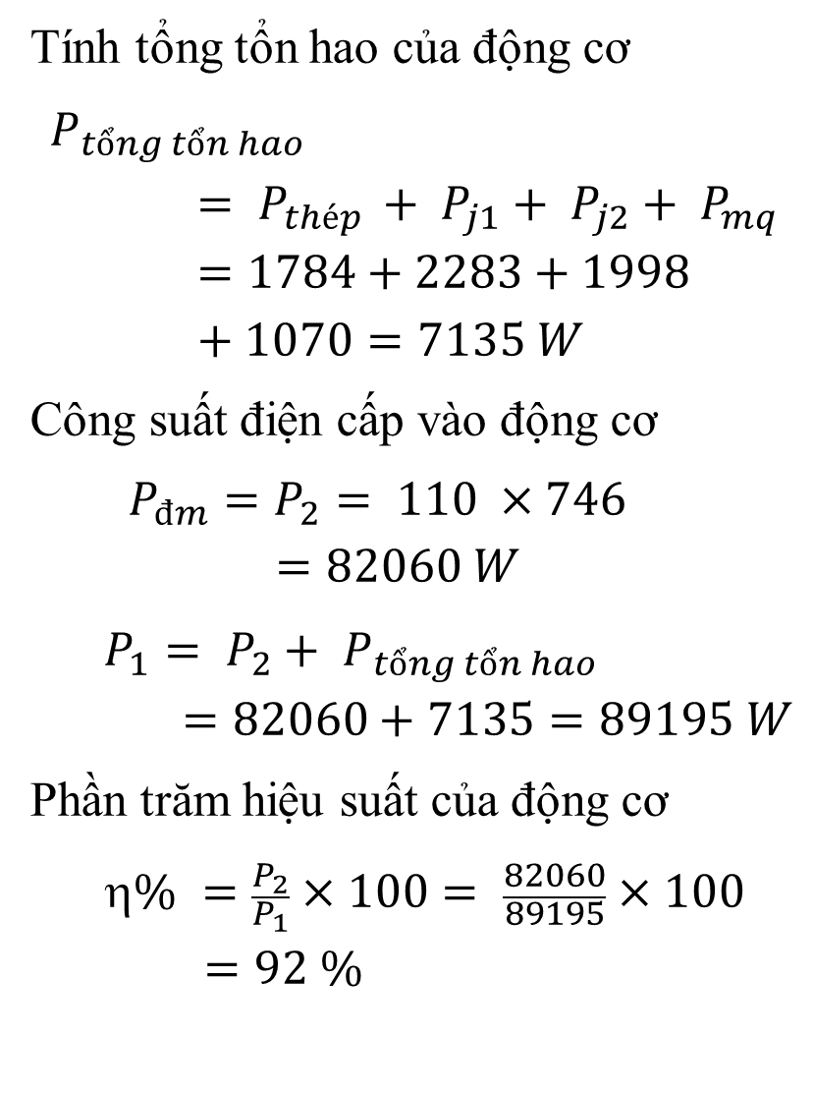
Câu 6
Cho động cơ không đồng bộ ba pha công suất định mức 110 HP, 4 cực, điện áp dây định mức Y/Δ - 380V/220V, tần số f = 50 Hz. Tổn hao ma sát cơ quạt gió 1070 W, tổn hao lõi thép 1784 W, tổn hao đồng stator 2283 W, tổn hao đồng rotor 1998 W, cho 1HP = 746 W. Hãy tính phần trăm hiệu suất của động cơ ?
Tính tổng tổn hao của động cơ
$$P_{tổng tổn hao}= P_{thép }+ P_{j1}+ P_{j2}+ P_{mq}=1784+2283+1998+1070=7135 W$$
Công suất điện cấp vào động cơ
$$P_{đm}=P_{2}= 110 ×746=82060 W$$
$$P_{1}= P_{2}+ P_{tổng tổn hao}=82060+7135=89195 W$$
Phần trăm hiệu suất của động cơ
$$\% =\frac{P_{2}}{P_{1}}×100= \frac{82060}{89195}×100=92 \%$$

Slide 13
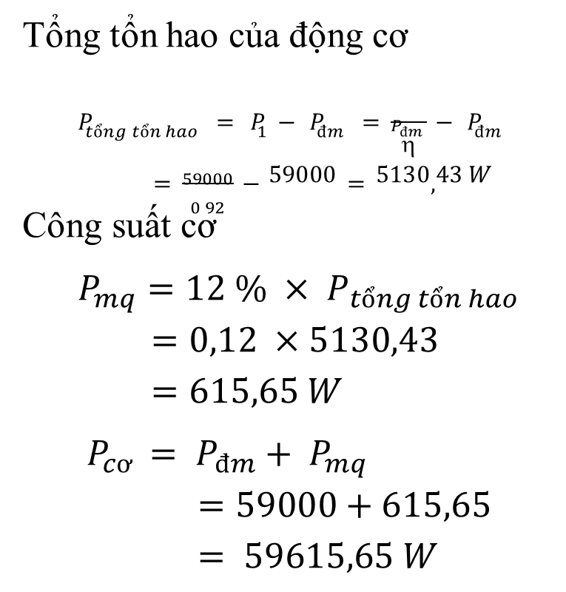
BT CHƯƠNG 2_CẤP ĐỘ 3_TỔN HAO_HIỆU SUẤT
Câu 1
Cho động cơ không đồng bộ ba pha công suất định mức 59 kW, điện áp định mức Y/Δ - 440V/254V, 6 cực, tần số 50 Hz, hiệu suất 92%. Tổn hao ma sát cơ quạt gió chiếm 12 % tổng tổn hao của động cơ. Hãy tính công suất cơ của động cơ ?
Tổng tổn hao của động cơ
$$P_{tổng tổn hao} = P_{1}− P_{đm} =\frac{P_{đm }}{η}− P_{đm} =\frac{59000}{0,92}−59000=5130,43 W$$
Công suất cơ
$$P_{mq}=12 \% × P_{tổng tổn hao}=0,12 ×5130,43=615,65 W$$
$$P_{cơ }= P_{đm}+ P_{mq}=59000+615,65= 59615,65 W$$

Slide 14
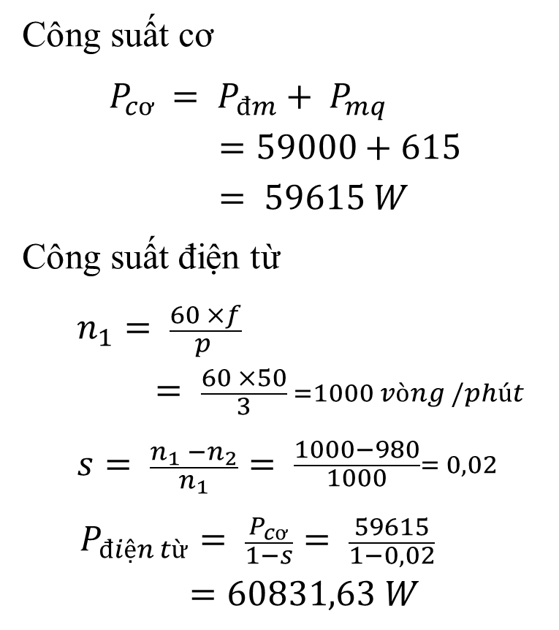
Câu 2
Cho động cơ không đồng bộ ba pha công suất định mức 59 kW, điện áp định mức Y/Δ - 440V/254V, tần số 50 Hz, 6 cực, tốc độ n_{đm} = 980 vòng/phút, hiệu suất η_{đm} = 92%. Tổn hao cơ ma sát cơ quạt gió 615 W. Hãy tính công suất điện từ của động cơ ?
Công suất cơ
$$P_{cơ }= P_{đm}+ P_{mq}=59000+615= 59615 W$$
Công suất điện từ
$$n_{1}= \frac{60 ×f}{p }= \frac{60 ×50}{3} =1000 vòng /phút$$
$$s= \frac{n_{1} −n_{2}}{n_{1}}= \begin{aligned}\frac{1000−980}{1000}= 0,02 \\ \end{aligned}$$
$$P_{điện từ}= \frac{P_{cơ}}{1−s}= \frac{59615}{1−0,02}=60831,63 W$$

Slide 15
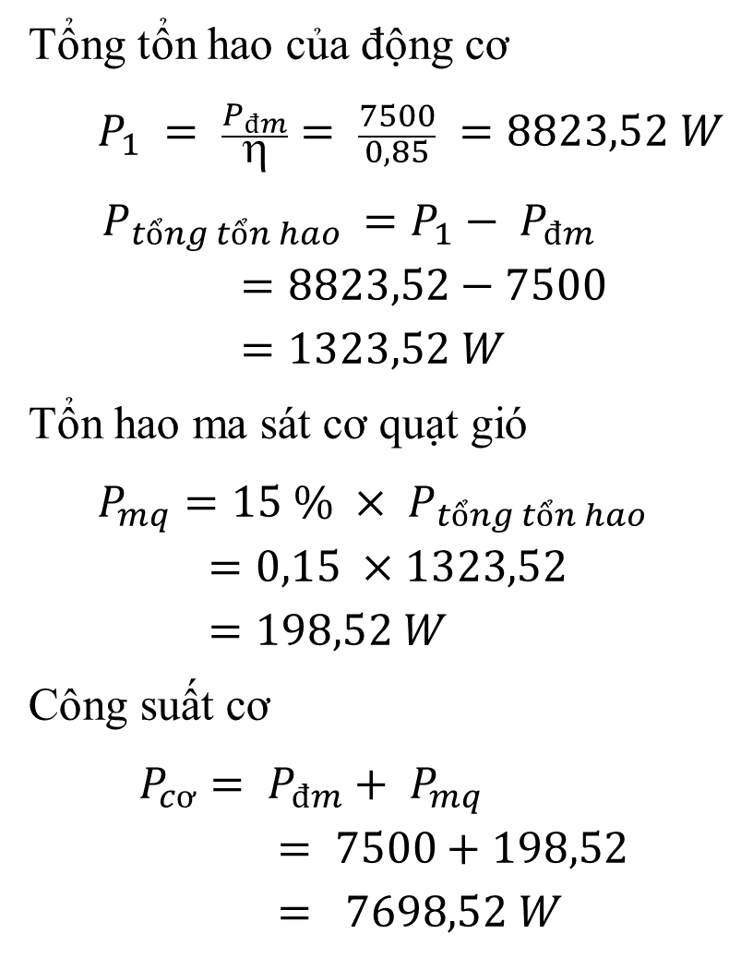
Câu 3
Cho động cơ không đồng bộ ba pha công suất định mức 7,5 kW, điện áp định mức Y/Δ - 380V/220V, 6 cực, tần số 50 Hz, hiệu suất 85 %. Tổn hao ma sát cơ quạt gió bằng 15 % tổng tổn hao của động cơ. Hãy tính công suất cơ của động cơ ?
Tổng tổn hao của động cơ
$$P_{1} = \frac{P_{đm}}{η}= \frac{7500}{0,85} =8823,52 W$$
$$P_{tổng tổn hao }=P_{1}− P_{đm}=8823,52−7500=1323,52 W$$
Tổn hao ma sát cơ quạt gió
$$P_{mq}=15 \% × P_{tổng tổn hao }=0,15 ×1323,52=198,52 W$$
Công suất cơ
$$P_{cơ}= P_{đm}+ P_{mq} = 7500+198,52= 7698,52 W$$

Slide 16
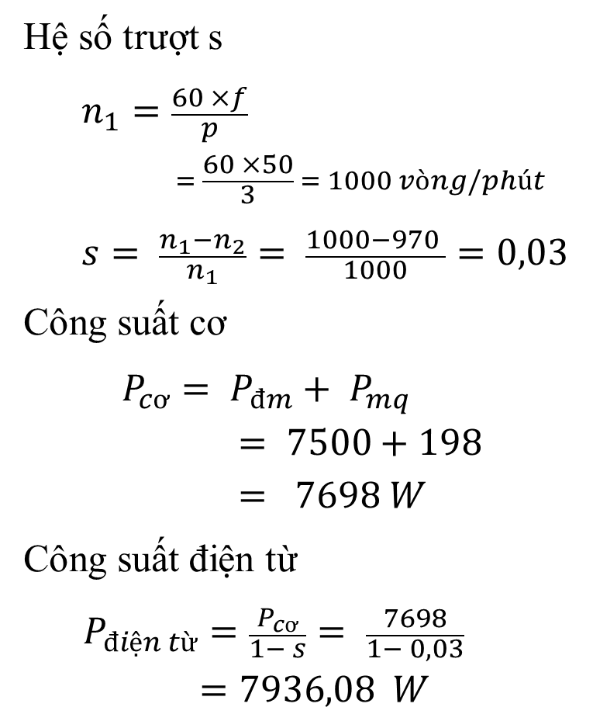
Câu 4
Cho động cơ không đồng bộ ba pha công suất định mức 7,5 kW, điện áp định mức Y/Δ - 380V/220V, tần số 50 Hz, 6 cực, tốc độ định mức 970 vòng/phút. Tổn hao ma sát cơ quạt gió 198 W. Hãy tính công suất điện từ của động cơ ?
Hệ số trượt s
$$n_{1}=\frac{60 ×f}{p} = \frac{60 ×50}{3} = 1000 vòng/phút$$
$$s= \frac{n_{1}−n_{2}}{n_{1}}= \frac{1000−970 }{1000}=0,03$$
Công suất cơ
$$P_{cơ}= P_{đm}+ P_{mq} = 7500+198= 7698 W$$
Công suất điện từ
$$P_{điện từ}=\frac{P_{cơ}}{1− s}= \frac{7698}{1− 0,03}=7936,08 W$$

Slide 17
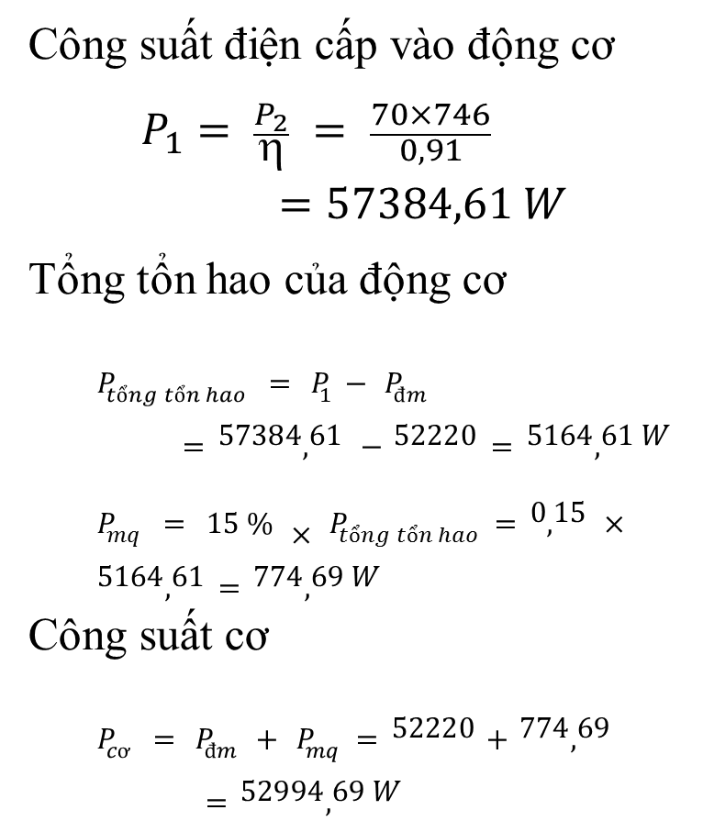
Câu 5
Cho động cơ không đồng bộ ba pha công suất định mức 70 HP, điện áp định mức Y/Δ - 380V/ 220V, tần số 50 Hz, 4 cực, tổn hao ma sát cơ quạt gió chiếm 15 % tổng tổn hao động cơ, cho 1 HP = 746 W. Hãy tính công suất cơ của động cơ ?
Công suất điện cấp vào động cơ
$$P_{1}= \frac{P_{2}}{η} = \frac{70×746}{0,91} =57384,61 W$$
Tổng tổn hao của động cơ
$$P_{tổng tổn hao} = P_{1}− P_{đm} =57384,61 −52220=5164,61 W$$
$P_{mq} = {15 \% × P}_{tổng tổn hao}=0,15 ×5164,61=774,69 W$
Công suất cơ
$$P_{cơ} = P_{đm }+ P_{mq}=52220+774,69=52994,69 W$$

Slide 18
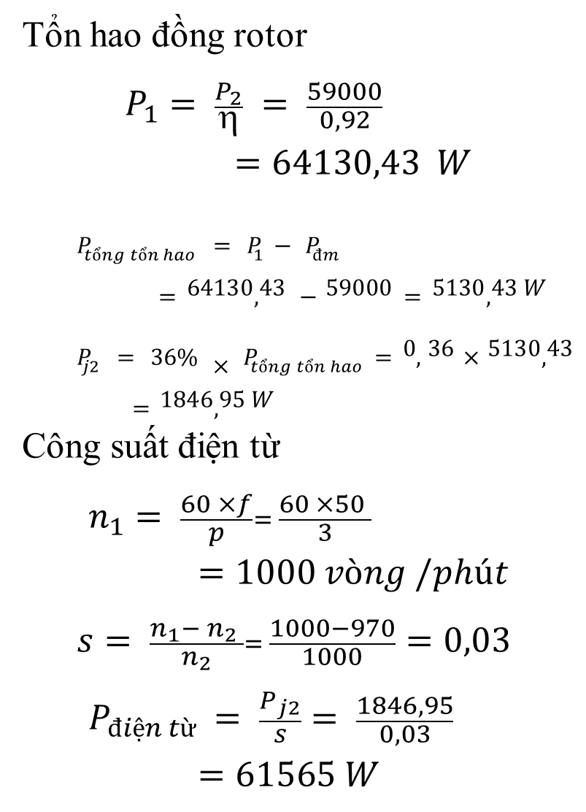
Câu 6
Cho động cơ không đồng bộ ba pha công suất định mức 59 kW, điện áp định mức Y/Δ - 380 V/220 V, tần số 50 Hz, 6 cực, tốc độ định mức 970 vòng/phút, hiệu suất 92 %, tổn hao đồng rotor chiếm 36 % tổng tổn hao động cơ. Hãy tính công suất điện từ của động cơ ?
Tổn hao đồng rotor
$$P_{1}= \frac{P_{2}}{η} = \frac{59000}{0,92} =64130,43 W$$
$$P_{tổng tổn hao} = P_{1}− P_{đm} =64130,43 −59000=5130,43 W$$
$$P_{j2} = {36\% × P}_{tổng tổn hao}=0, 36×5130,43=1846,95 W$$
Công suất điện từ
$$n_{1}= \frac{60 ×f}{p}= \frac{60 ×50 }{3}=1000 vòng /phút$$
$$s= \frac{n_{1}− n_{2} }{n_{2}}= \frac{1000−970}{1000}=0,03$$
$$P_{điện từ }= \frac{P_{j2}}{s}= \frac{1846,95}{0,03}=61565 W$$

Slide 19
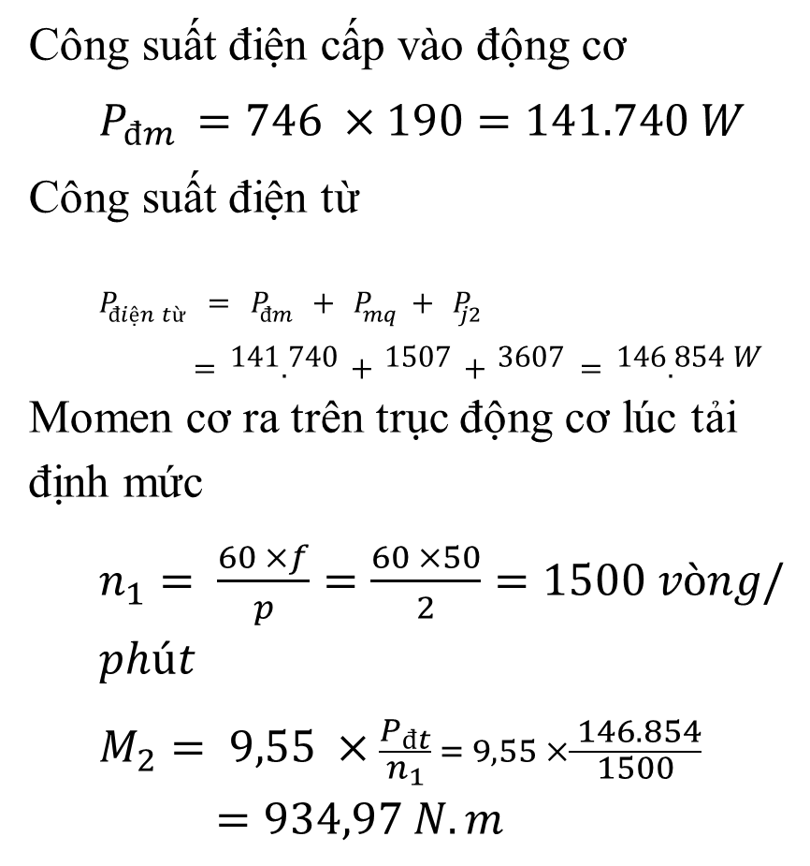
Câu 7
Cho động cơ không đồng bộ ba pha công suất định mức 190 HP, điện áp định mức 440V/ 254V, tần số 50 Hz, 4 cực, tổn hao ma sát cơ quạt gió 1507 W, tổn hao đồng rotor 3607 W, cho 1 HP = 746 W. Hãy tính momen cơ ra trên trục động cơ lúc tải định mức ?
Công suất điện cấp vào động cơ
$$P_{đm }=746 ×190=141.740 W$$
Công suất điện từ
$$P_{điện từ} = P_{đm }+ P_{mq}+ P_{j2}=141.740+1507+3607=146.854 W$$
Momen cơ ra trên trục động cơ lúc tải định mức
$n_{1}= \frac{60 ×f}{p}=\frac{60 ×50}{2}=1500 vòng/phút$
$$M_{2}= 9,55 ×\frac{P_{đt}}{n_{1}} = 9,55 ×\frac{ 146.854}{1500}=934,97 N.m$$

Slide 20
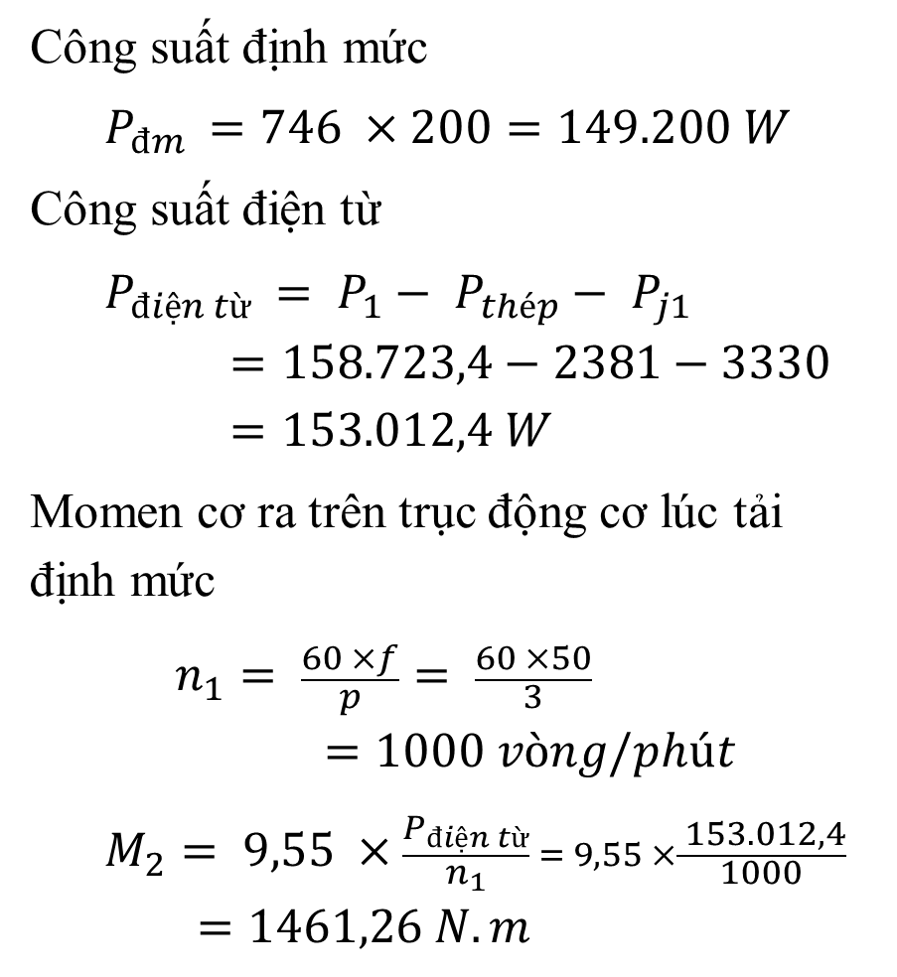
Câu 8
Cho động cơ không đồng bộ ba pha công suất định mức 200 HP, điện áp định mức Y/Δ -380V/ 220V, tần số 50 Hz, 6 cực, tổn hao lõi thép 2381 W, tổn hao đồng stator 3330 W, cho 1 HP = 746 W. Hãy tính momen cơ ra trên trục động cơ lúc tải định mức ?
Công suất định mức
$$P_{đm }=746 ×200=149.200 W$$
Công suất điện từ
$$P_{điện từ }= P_{1}− P_{thép}− P_{j1}=158.723,4−2381−3330=153.012,4 W$$
Momen cơ ra trên trục động cơ lúc tải định mức
$$n_{1}= \frac{60 ×f}{p}= \frac{60 ×50}{3}=1000 vòng/phút$$
$$M_{2}= 9,55 ×\frac{P_{điện từ}}{n_{1}} = 9,55 ×\frac{ 153.012,4}{1000}=1461,26 N.m$$

Slide 21
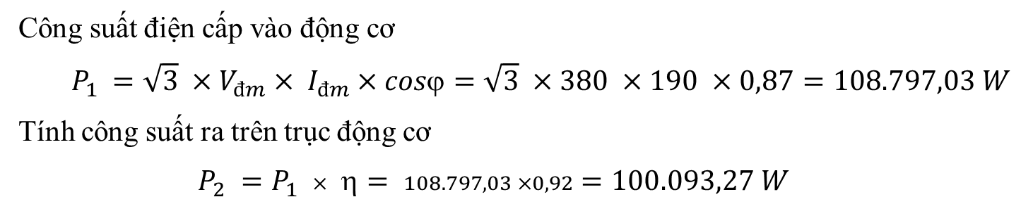
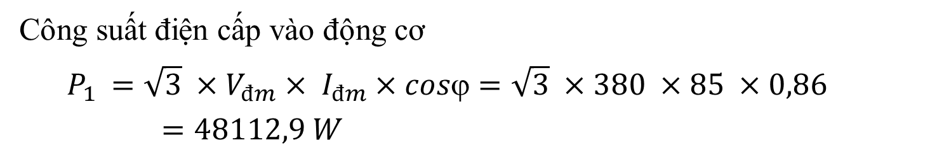
Câu 9
Động cơ không đồng bộ ba pha dùng trong hệ thống bơm nước đang hoạt động với tải định mức, dùng thiết bị điện đo được các thông số sau: dòng điện 85 A, điện áp dây 380 V, hệ số cosϕ = 0,86. Hãy tính công suất điện cấp vào động cơ ?
Công suất điện cấp vào động cơ
$$P_{1 }=\sqrt{3} ×V_{đm}× I_{đm}×cosϕ=\sqrt{3} ×380 ×85 ×0,86=48112,9 W$$
Câu 10
Động cơ không đồng bộ ba pha của máy lạnh trung tâm đang hoạt động với tải định mức, dùng thiết bị điện đo được các thông số sau: dòng điện 190 A, điện áp dây 380 V, hệ số cosϕ = 0,87. Trên nhãn động cơ có ghi hiệu suất η = 0,92. Hãy tính công suất ra trên trục động cơ ?
Công suất điện cấp vào động cơ
$$P_{1 }=\sqrt{3} ×V_{đm}× I_{đm}×cosϕ=\sqrt{3} ×380 ×190 ×0,87=108.797,03 W$$
Tính công suất ra trên trục động cơ
$$P_{2} =P_{1} × = 108.797,03 ×0,92=100.093,27 W$$

Slide 22
BT CHƯƠNG 2_CẤP ĐỘ 3_TỔNG HỢP
Câu 1
Cho động cơ không đồng bộ ba pha công suất định mức 100 HP, điện áp định mức Y/Δ - 380V/220V, tần số 50 Hz, 4 cực, hệ số công suất 0,87, hiệu suất 92 %, tổn hao đồng stator 2700 W. Nguồn điện xoay chiều ba pha điện áp dây 380V, cho 1HP = 746 W. Hãy tính điện trở một pha dây quấn stator?

Slide 23
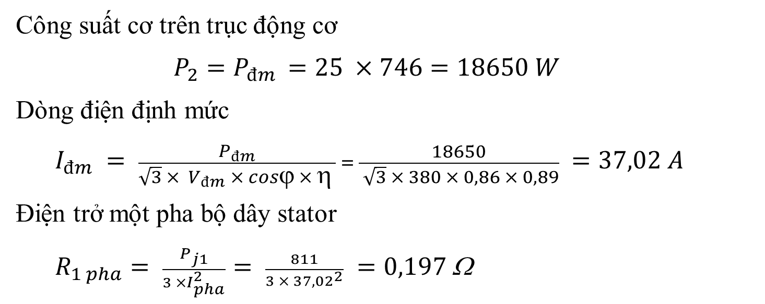
Câu 2
Cho động cơ không đồng bộ ba pha công suất định mức 25 HP, điện áp định mức Y/Δ - 380V/220V, tần số 50 Hz, 4 cực, hiệu suất 89 %, hệ số công suất 0,86, tổn hao đồng stator 811 W. Nguồn điện xoay chiều ba pha điện áp dây 380 V, cho 1HP = 746 W. Hãy tính điện trở một pha bộ dây stator ?
Công suất cơ trên trục động cơ
$$P_{2}=P_{đm }=25 ×746=18650 W$$
Dòng điện định mức
$$I_{đm} = \frac{P_{đm}}{\sqrt{3} × V_{đm} × cosϕ × η } = \frac{18650}{ \sqrt{3} × 380 × 0,86 × 0,89} =37,02 A$$
Điện trở một pha bộ dây stator
$R_{1 pha}= \frac{P_{j1}}{3 ×I_{pha}^{2}}= \frac{811}{3 × {37,02}^{2}} =0,197$Ω

Slide 24
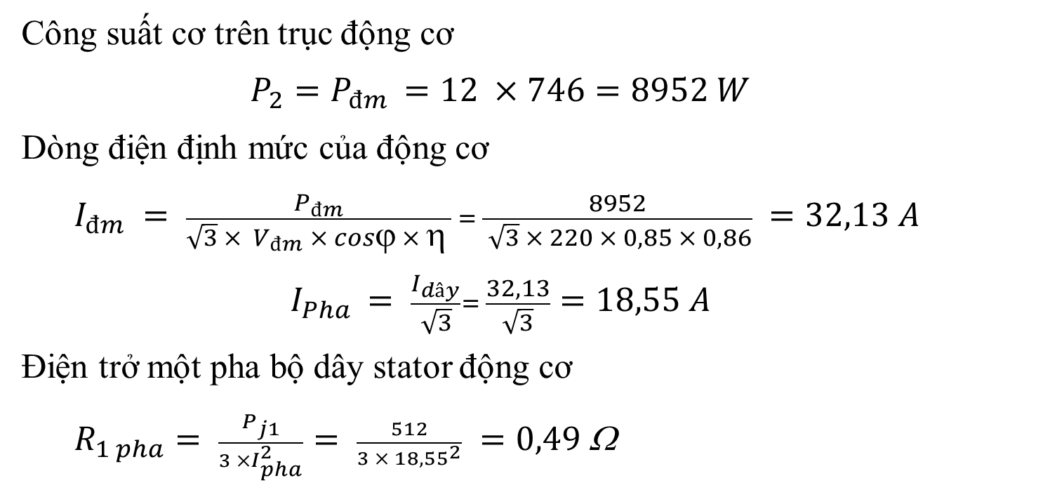
Câu 3
Cho động cơ không đồng bộ ba pha công suất định mức 12 HP, điện áp định mức Y/Δ - 380V/220V, tần số 50 Hz, 4 cực, hiệu suất 86 %, hệ số công suất 0,85, tổn hao đồng stator 512 W. Nguồn điện xoay chiều ba pha điện áp dây 220 V, cho 1HP = 746 W. Hãy tính điện trở một pha bộ dây stator?
Công suất cơ trên trục động cơ
$$P_{2}=P_{đm }=12 ×746=8952 W$$
Dòng điện định mức của động cơ
$$I_{đm} = \frac{P_{đm}}{\sqrt{3} × V_{đm} × cosϕ × η } = \frac{8952}{ \sqrt{3} × 220 × 0,85 × 0,86} =32,13 A$$
$$I_{Pha }= \frac{I_{dây}}{\sqrt{3}}= \frac{32,13}{\sqrt{3}}=18,55 A$$
Điện trở một pha bộ dây stator động cơ
$R_{1 pha}= \frac{P_{j1}}{3 ×I_{pha}^{2}}= \frac{512}{3 × {18,55}^{2}} =0,49$Ω

Slide 25
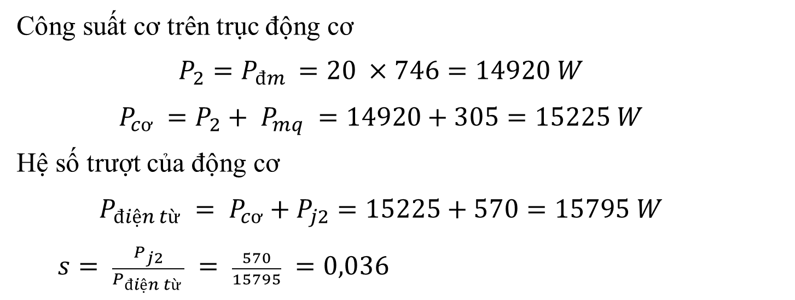
Câu 4
Cho động cơ không đồng bộ ba pha công suất định mức 20 HP, điện áp định mức Y/Δ - 380V/220V, 4 cực, tần số 50 Hz, hiệu suất 88 %, hệ số công suất 0,86, tổn hao đồng rotor 570 W, tổn hao ma sát cơ quạt gió 305 W, cho 1HP = 746 W. Hãy tính hệ số trượt của động cơ tại tải định mức ?
Công suất cơ trên trục động cơ
$$P_{2}=P_{đm }=20 ×746=14920 W$$
$$P_{cơ} =P_{2}+ P_{mq} =14920+305=15225 W$$
Hệ số trượt của động cơ
$$P_{điện từ} = P_{cơ}+P_{j2}=15225+570=15795 W$$
$s= \frac{P_{j2}}{P_{điện từ} } = \frac{570}{15795} =0,036$

